Slide 1

第6章 Java的线程

Slide 2
主要内容
6.1 线程的概念与POSIX标准
  6.1.1 线程的概念
  6.1.2 线程的POSIX标准
6.2 多线程的Java实现
  6.2.1 线程的创建方法
  6.2.2 线程的状态
6.3 互斥线程间的同步机制
  6.3.1 多线程带来的冲突问题
  6.3.2 共享资源合理使用的实现
  6.3.3 按同步协调程度划分的线程间的关系

Slide 3
6.1 线程的概念与POSIX标准

Slide 4
线程的概念
线程其实是控制线程（Thread of control）的简写。
控制线程就是程序运行时的路径，是在一个程序中与其它控制线程无关的能够独立运行的代码片段。
与线程有关的几个名词：
  进程与线程
  并发性与并行性
  异步与同步

Slide 5
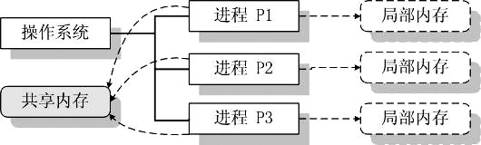
基于进程的多任务处理环境
进程是重量级的内核级实体，需要分配它们自己独立的地址空间：包括有虚拟内存映射、文件描述符、用户ID等，并且每个进程都有属于自己的这些集合。用户的程序要访问进程结构中的数据、查询或改变状态，唯一方法是通过系统调用。进程间通信和转换是昂贵和受限的。

Slide 6
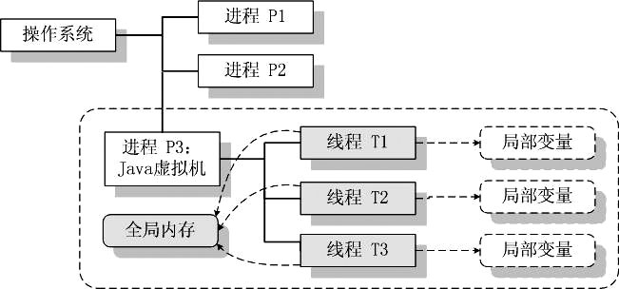
基于线程的多任务处理环境
线程是轻量级实体，由寄存器、堆栈和某些数据组成。进程结构的其余部分由所有的线程所共享：如地址空间、文件描述符等——它们共享相同的地址空间并且共同分享同一个进程。线程间通信是便宜的，线程间的转换也是低成本的。

Slide 7
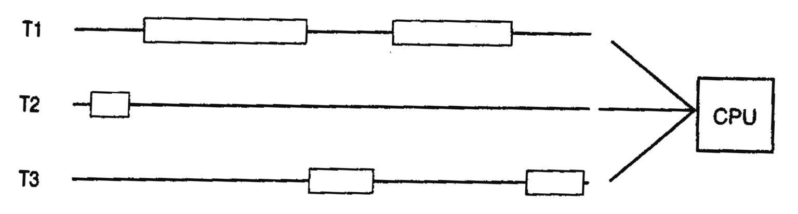
线程并发
并发性（Concurrency）是两个或多个线程（或传统的进程）可以同时在执行代码之中；可以是相同的代码，也可以是不同的代码。这些线程可以一次执行，也可以多次执行，即一个已开始执行但被中断，而另外一个已开始了。
但在给定的时间点上，只有一个在CPU在处理一个线程 。

Slide 8
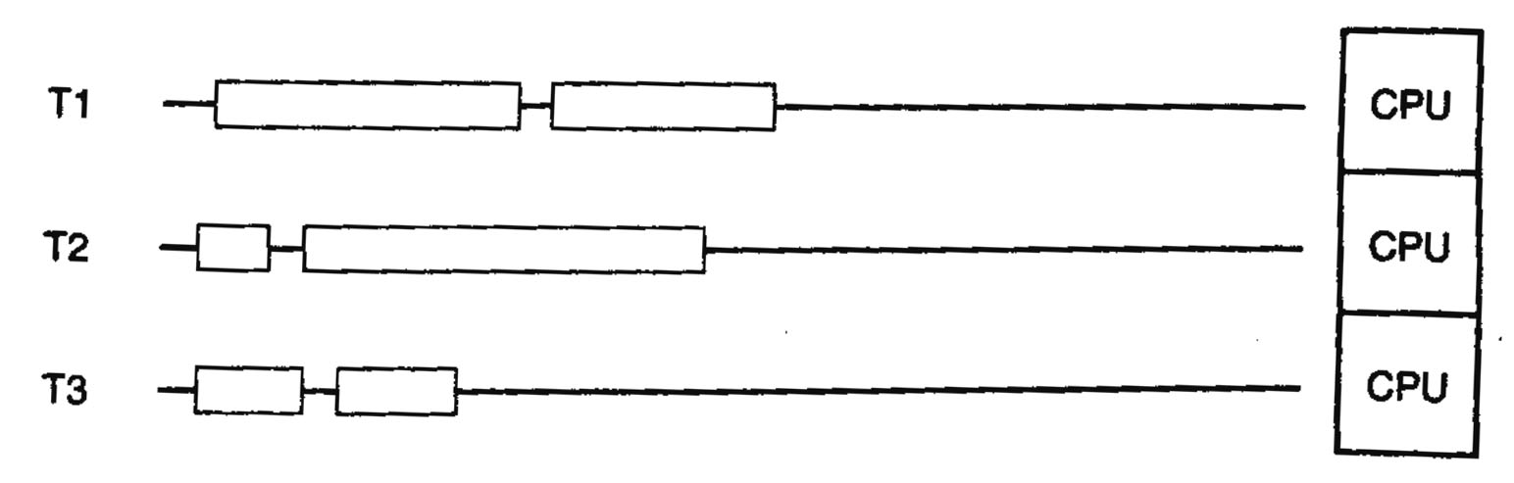
线程并行
并行性（Parallelism）是针对多处理器环境而言的，是指两个或多个线程真正同时运行在不同的CPU上。
在多处理器机上，很多不同的线程可以并行运行，或者说是同时运行。

Slide 9
异步与同步
异步世界需要处理同步业务
有3个人在3个收银台前结帐
  3个人结帐是异步的
  每个人信用卡在银行业务处理时需保证同步

Slide 10
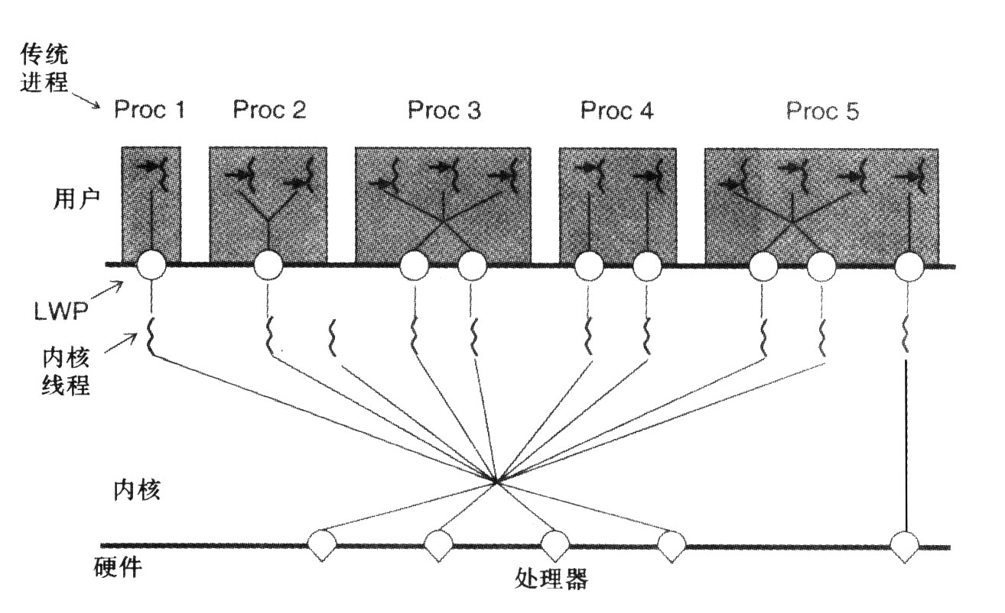
线程的POSIX标准

Slide 11
6.2 多线程的Java实现

Slide 12
主线程
通过调用Thread类的currentThread方法来查看主线程：
  Thread.currentThread()
举例：MainThread.java

Slide 13
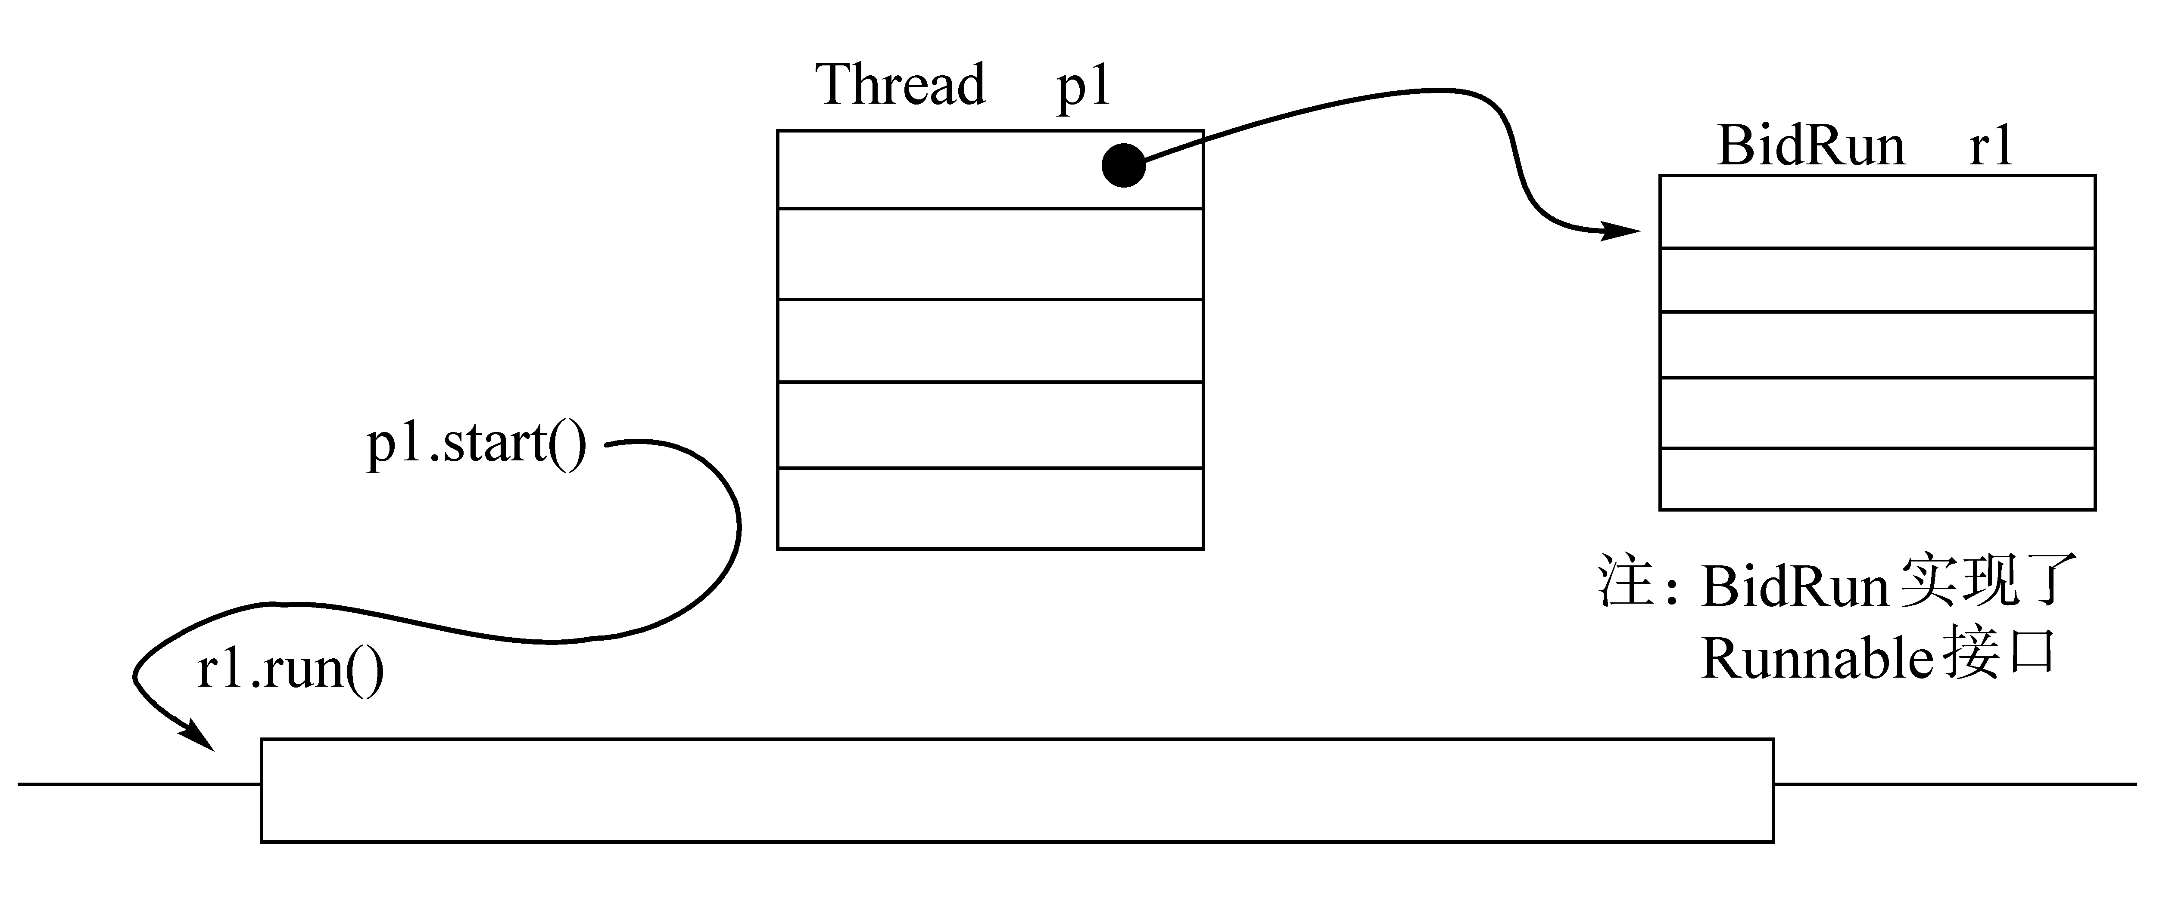
创建线程有两种方式
通过直接扩展Thread类来直接创建线程：
  public class BidThread extends Thread
  new BidThread(10, 1000).start()
  举例：BidThread.java ，Auction.java
通过设计一个类，使之实现java. lang. Runnable接口，再把该接口作为参数传递给Thread类的构造方法后间接创建线程：
  public class BidRun implements Runnable
  new Thread(new BidRun(10, 1000)).start()
  举例：BidRun.java ，Auction.java

Slide 14
采用间接创建线程的原因
第一个理由是我们并不改变线程本身的性质，仅覆盖run方法，并没有增加新的功能，因此将Thread扩展子类并不恰当，这不太符合类扩展规范。
第二个理由是：如果实现Runnable接口，它可能使我们所设计的类扩展其它类型而变得更为有用。

Slide 15
线程内容的定义
覆盖或实现run方法 …
start方法一般只用来触发线程，把线程的内容放在这个方法体中不太规范，而且这样做实际上线程不会竞争运行。
  思考与练习11
如果直接调用run方法，线程也不会竞争运行，必须通过start方法间接调用run方法。
  思考与练习12

Slide 16
Thread类一些方法使用的例子
线程优先级：PriorityTest.java
创建守护线程：DaemonTest.java
线程列表：ThreadList.java
线程组信息：ThreadGroupTest.java

Slide 17
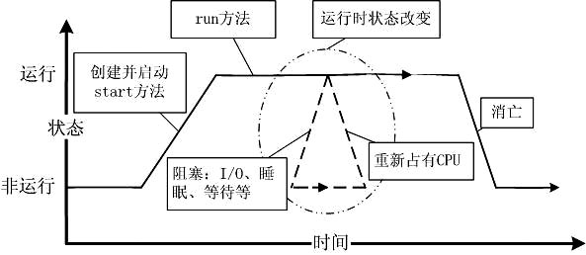
线程的状态

Slide 18
与线程所处状态有关的方法举例
join方法的例子：JoinTest.java
yield方法的例子：YieldTest.java
interrupt方法的例子：InterruptTest.java

Slide 19
6.3 互斥线程间的同步机制

Slide 20
多线程带来的冲突问题
实例变量也是共享的
  举例： ThreadSharedData.java
使用volatile关键字通知线程及时取得共享变量的更新值
共享资源使用冲突

Slide 21
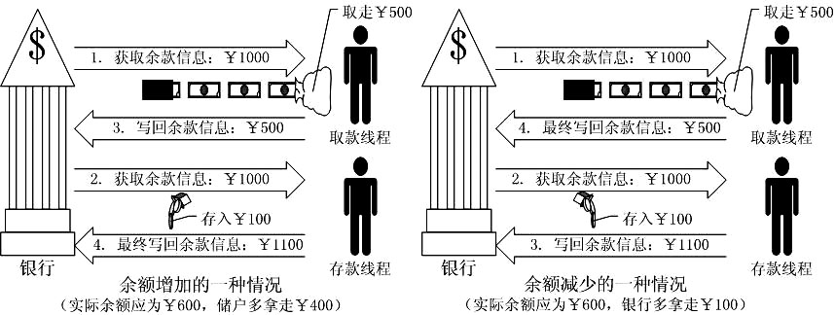
银行业务中共享资源冲突示意

Slide 22
共享资源合理使用的实现
使用同步方法
  调用被synchronized关键字修饰的方法
使用同步代码块
  synchronized(obj) {
  // statements to be synchronized
  }
举例：AccountSimulator.java

Slide 23
讨论：同步代码块中对象锁的选择
类本身：
synchronized(TransferManager.class)
静态对象：
static Object obj=new Object();
synchronized(obj)
实例对象:
synchronized(this)
举例：见AccountSimulator.java

Slide 24
思考
在AccountSimulator.java例子中为什么synchronized(this) 无法上锁以保证同步？
TransferManager tm1=new TransferManager(checking, savings);
TransferManager tm2=new TransferManager(savings, checking);
Thread t1=new Thread(tm1);
Thread t2=new Thread(tm2);
t1.start();
t2.start();
在线程中使用不同的实例对象，若用this,实际上两个线程分别使用一个对象锁。

Slide 25
思考
如果要求使用synchronized(this) 也能保证同步，程序应如何改动？
TransferManager tm1=new TransferManager(checking, savings);
TransferManager tm2=new TransferManager(savings, checking);
Thread t1=new Thread(tm1);
Thread t2=new Thread(tm1);
t1.start();
t2.start();
让线程使用相同的实例对象，则用this时，两个线程使用一个对象锁。

Slide 26
讨论：同步导致的死锁问题
死锁发生在当两个线程对两个同步对象有循环依赖关系时。
例如，假定一个线程进入了对象X的对象锁而另一个线程进入了对象Y的对象锁。如果X的线程试图调用Y的同步方法，它将像预料的一样被锁定。而Y的线程同样希望调用X的一些同步方法，线程永远等待，因为为到达X，必须释放自己的Y的锁定以使第一个线程可以完成。
举例：DeadLock.java

Slide 27
按同步协调程度划分的线程间的关系
不相关的线程
相关但不需要同步的线程
互斥线程
交互式互斥线程

Slide 28

不相关的线程：Drinker.java

Slide 29
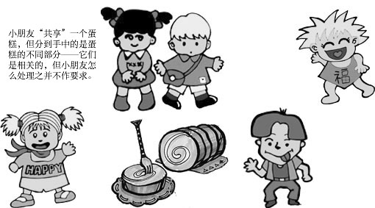
相关但无需同步线程：Kid.java

Slide 30

互斥线程：Customer.java

Slide 31

交互式的互斥线程：Consumer.java

Slide 32
交互式互斥线程使用的wait/notify机制
wait方法意味着，即使线程拥有锁，由于得不到期望的数据，因无法做进一步的处理，也只能放弃锁，使线程处于等待状态，而让另一个线程继续工作。
notify方法可以通知位于等待队列中的任何一个线程，但不一定按照FIFO的顺序进行而是遵循JVM的调度。
notify与notifyAll方法之间的差别是：
  notifyAll方法将唤醒等待当前对象的所有线程，对于所有读取同一信息或者等待同一答案的消费者等待队列而言，这种方法是恰当的。
调用wait/notify的方法必须声明为synchronized，否则将引发运行时异常java.lang.IllegalMonitorStateException。

